Slide 1
SECRETARÍA DE EDUCACIÓN DIRECCIÓN DE EDUCACIÓN FÍSICA y DEPORTE ESCOLAR CICLO ESCOLAR 2019-2020
TIJUANA BAJA CALIFORNIA A 20 DE ABRIL DE 2020.
ESTRATEGIAS DE ENSEÑANZA EN LÍNEA / EDUCACIÓN FÍSICA SECUNDARIAS
En el marco de la contingencia por el COVID-19, referido al Aislamiento Preventivo Voluntario, les proponemos a ustedes
DOCENTES EN EL ÁREA, alumnos, padres, madres de familia o personas que se quedan al cuidado de los menores en casa,
algunas actividades que pueden llevarse a cabo con materiales que se tengan a la mano o sin ellos, y que servirán para
favorecer los aprendizajes de educación física de los estudiantes que se encuentran en asilamiento con el fin de mantener y
fortalecer la salud de todos.
Cada reto propone diferentes actividades que se podrán realizar en el transcurso de la semana, en el cual se han considerado
los aspectos físico, de salud y cognitivo, estos te ayudarán a mejorar tu desarrollo integral atendiendo las siguientes recomendaciones.
NOTA: Tendrás que ver éste archivo en modo presentación.

Slide 2
RECOMENDACIONES GENERALES:
Usa ropa adecuada para realizar las actividades.
Busca un espacio cómodo libre de objetos para evitar cualquier accidente.
Cada reto físico deberá iniciar con un calentamiento general es muy importante cumplir con este punto para evitar una lesión.
Observa el ejercicio para realizarlo correctamente y evitar lesiones.
Realiza las actividades imitando exactamente las posturas que se presentan en cada reto.
La actividad debes realizarla de menor a mayor intensidad. (poco apoco)
Practícalo varias veces.
Cuando te sientas seguro tomate el tiempo o cuenta tus repeticiones.
Registra tus resultados.
Al término de cada reto físico no olvides tus estiramientos.
Intenta mejorar cada día.
Las recomendaciones de salud y nutrición son aplicables y modificables según tus posibilidades.
CARPETA DE EXPERIENCIAS: Se anexa una ficha de registro para cada semana, la cual deberás llenar y entregar a tu maestro de Educación Física al regreso a clases.

Slide 3
SECRETARÍA DE EDUCACIÓN
DIRECCIÓN DE EDUCACIÓN FÍSICA Y
DEPORTES SCOLAR
CICLO ESCOLAR 2019-2020
PROPUESTA DE ACTIVIDADES EN EL ÁREA DE EDUCACIÓN FÍSICA DURANTE EL PERIODO DE CUARENTENA
COVID-19
RETOS SEMANALES
RETO 1

Slide 4
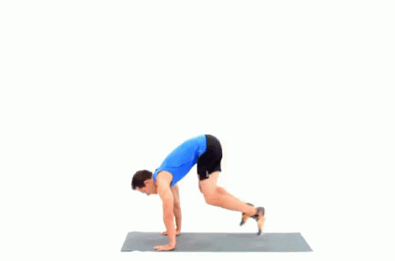
RETO 1: SEMANA DEL 20 AL 24 DE ABRIL
BURPEES EN UN MINUTO
No olvides el calentamiento para no lastimarte
PARA QUÉ SIRVE EL BURPEE
Los burpees son un ejercicio muy completo en el que se trabaja la fuerza, resistencia y coordinación. Al realizarlo involucraremos la mayoría de los músculos de nuestro cuerpo, fortaleceremos pectorales, tríceps, hombro, cuádriceps, femorales, gemelos, abdominales y glúteos
Toma un video o imagen de tu ejercicio y envíala a tu maestro de Educación Física.

Slide 5
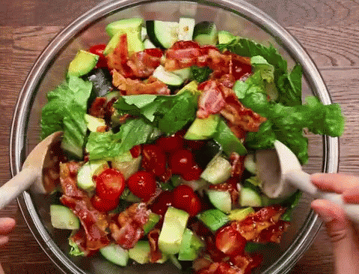
RETO 1 : SEMANA DEL 20 AL 24 DE ABRIL
NUTRICIÓN MAS ENSALADA
RECOMENDACIONES:
Consume ensalada por lo menos una vez al día.
Agrega a cada comida una porción de tu ensalada favorita.
Ejemplo: lechuga, tomate, zanahoria, pepino, espinacas o
verdura que mas se te antoje.
Pide a tu mama o a quien cocine que agregue verduras a tu plato.
Son ideales para complementar tus platillos.
No olvides tomar agua.
LOS BENEFICIOS NUTRICIONALES Y PARA LA SALUD AL MOMENTO DE COMER ENSALADAS SON:
Hidratan y refrescan, la base de las ensaladas es agua, dan vitalidad, depuran el organismo, protegen la piel, regulan la función intestinal, aportan pocas calorías, cuidan el corazón, y mejoran la digestión.
PRODUCTO:
DIBUJA EL PLATO DEL BIEN COMER

Slide 6
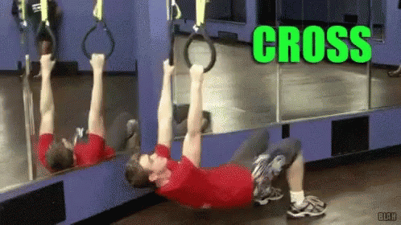
RETO 1 : SEMANA DEL 20 AL 24 DE ABRIL
CROSSFIT
1.-¿Que es el CROSSFIT?
2.- Lo haz practicado? Si la respuesta es SI , contesta donde y con quien?
3.-¿Qué es lo que mas te gusta de esta actividad?

Slide 7
LO LOGRASTE

Slide 8
SECRETARIA DE EDUCACIÓN
DIRECCIÓN DE EDUCACIÓN FÍSICA
Y DEPORTE ESCOLAR
CICLO ESCOLAR 2019-2020
PROPUESTA DE ACTIVIDADES EN EL ÁREA DE EDUCACIÓN FÍSICA DURANTE EL PERIODO DE CUARENTENA
COVID-19
RETOS SEMANALES
RETO 2

Slide 9
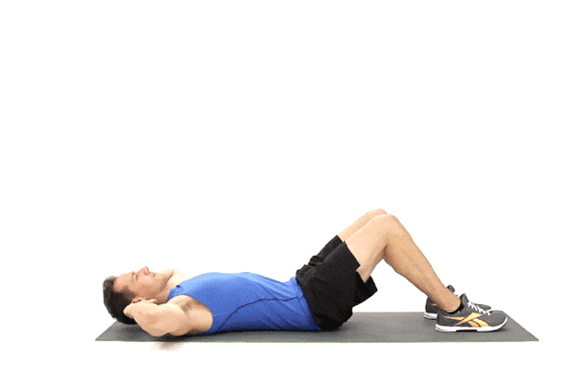
RETO 2: SEMANA DEL 27 DE ABRIL AL 01 DE MAYO
ABDOMINALES EN 1 MINUTO
No olvides el calentamiento para no lastimarte
BENEFICIOS DE HACER ABDOMINALES
Reduce el dolor de espalda. Unos abdominales fuertes son beneficiosos para la espalda, especialmente la espalda media y baja.
Mejora la postura.
Ayuda a prevenir lesiones.
Mejora el equilibrio.
Respirar mejor.
Mejorar el rendimiento deportivo.
Trabajar la fuerza funcional.
Órganos protegidos.

Slide 10
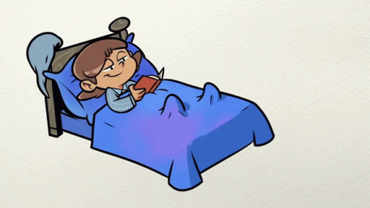
RETO 2: SEMANA DEL 27 DE ABRIL AL 01 DE MAYO
ME DUERMO TEMPRANO
RECOMENDACIONES:
Duerme de 8 a 10 horas mínimo.
Intenta dormirte máximo a las 10 de la noche.
Utiliza ropa cómoda o pijama.
Una almohada cómoda para tu cuello
¿POR QUÉ ES NECESARIO DORMIR BIEN? LOS 6 BENEFICIOS DEL SUEÑO:
- Incrementa la creatividad.
- Ayuda a perder peso
- Te hace estar más sano.
- Mejora la memoria.
- Protege el corazón.
- Reduce la depresión.
EFECTOS PERJUDICIALES DE NO DORMIR LAS SUFICIENTES HORAS
Incrementa el riesgo de colapso cerebrovascular,
obesidad, aumenta el riesgo de sufrir diabetes, pérdida de la memoria, deterioro de los huesos, Incrementa el riesgo de infarto de miocardio. ...
PRODUCTO: MENCIONA LOS BENEFICIOS DEL DESCANSO EN EL ORGANISMO.

Slide 11
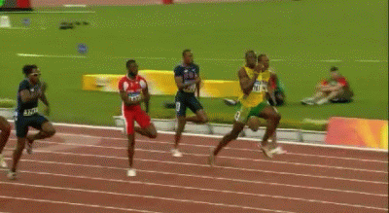
RETO 2: SEMANA DEL 27 DE ABRIL AL 01 DE MAYO
ATLETISMO
1.- ¿Lo haz practicado? Si la respuesta es SI cual es
la prueba que haz hecho?
2.- ¿Qué es lo que mas te gusta de esta actividad?

Slide 12
LO LOGRASTE

Slide 13
SECRETARÍA DE EDUCACIÓN
DIRECCIÓN DE EDUCACIÓN FÍSICA Y
DEPORTE ESCOLAR
CICLO ESCOLAR 2019-2020
PROPUESTA DE ACTIVIDADES EN EL ÁREA DE EDUCACIÓN FÍSICA DURANTE EL PERIODO DE CUARENTENA
COVID-19
RETOS SEMANALES
RETO 3

Slide 14
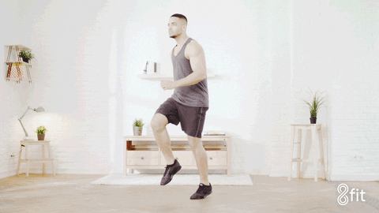
RETO 3: SEMANA DEL 04 AL 08 DE MAYO
YOGUIS EN 1 MINUTO
No olvides el calentamiento para no lastimarte.
EL PASO YOGUI:
Es perfecto para quemar calorías y mientras más intensidad emplees será mejor. Ponte de pie y comienza a simular que corres. Lo ideal es que subas las rodillas lo más que puedas y aumentes la intensidad.
Toma un video o imagen de tu ejercicio y envíala a tu maestro de Educación Física.

Slide 15
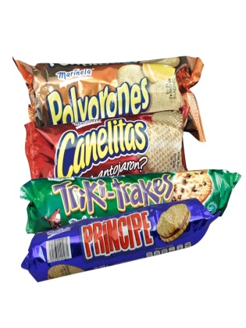
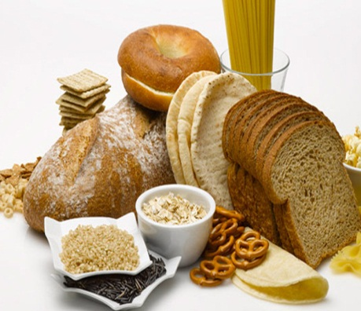
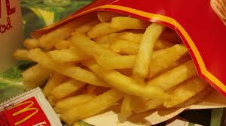
RETO 3 : SEMANA DEL 04 AL 08 DE MAYO
NUTRICIÓN NO HARINAS
ESTOS SON LOS BENEFICIOS DE LAS DIETAS BAJAS EN HARINAS O CARBOHIDRATOS:
Control del apetito, mayor pérdida de peso, mayor pérdida de grasa, y menos grasa visceral, menos riesgo de enfermedades cardiovasculares, mejora de la sensibilidad a la insulina y reversión de la diabetes.
RECOMENDACIONES:
En esta semana esfuérzate por no consumir alimentos altos en carbohidratos harinas y grasas
Ejemplo: Pan, papas fritas, galletas, papitas etc.

Slide 16
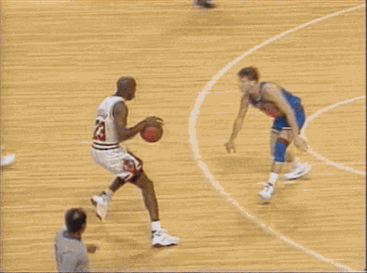
RETO 3 : SEMANA DEL 04 AL 08 DE MAYO
BASQUETBOL
1.-Lo haz practicado? Si la respuesta es SI en algun equipo competitivo o solo diversión?
2.- Quién es tu jugador favorito?
3.-¿Qué es lo que mas te gusta de esta actividad?

Slide 17
LO LOGRASTE

Slide 18
SECRETARÍA DE EDUCACIÓN
DIRECCIÓN DE EDUCACIÓN FÍSICA Y
DEPORTE ESCOLAR
CICLO ESCOLAR 2019-2020
PROPUESTA DE ACTIVIDADES EN EL ÁREA DE EDUCACIÓN FÍSICA DURANTE EL PERIODO DE CUARENTENA
COVID-19
RETOS SEMANALES
RETO 4

Slide 19
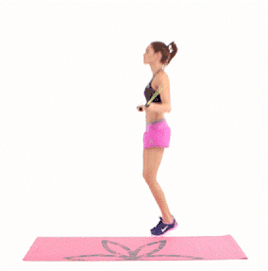
RETO 4: SEMANA DEL 11 AL 15 DE MAYO
SALTOS DE CUERDA EN 1 MINUTO
No olvides el calentamiento para no lastimarte
Beneficios de saltar la cuerda:
Te ayudará a ser más veloz. Trabajar tus piernas con una sesión de salto de cuerda, mejorará tu cadencia y zancada.
Quemarás calorías.
Tonifica tu cuerpo.
Ayuda con tu concentración.
Te brinda resistencia muscular.
Mejora tu condicionamiento aeróbico.
Aumenta tu potencia.
Es un ejercicio súper práctico.
Toma un video o imagen de tu ejercicio y envíala a tu maestro de Educación Física.

Slide 20
RETO 4: SEMANA DEL 11 AL 15 DE MAYO
SIN AZUCAR POR FAVOR
RECOMENDACIONES:
Intenta consumir la menor cantidad de azucares.
Pide a tus familiares que están contigo en casa esa semana consumir la menor cantidad de azúcar.
Ejemplo: Pasteles, pan procesado, sodas, dulces, chocolates.
CONSECUENCIAS DE CONSUMIR AZUCARES EN EXCESO:
- Aumento de peso: el exceso de fructuosa y
glucosa se transforma en grasa en el hígado, lo
que acrecienta los riesgos de obesidad y de
diabetes tipo 2.
- Daña los tejidos: acelera el proceso de
oxidación de las células. Esto puede
desarrollar enfermedades hepáticas,
insuficiencia renal y cataratas.
PRODUCTO: registra tu peso al inicio de la semana y al final; describe los cambios que sentiste en tu cuerpo.

Slide 21
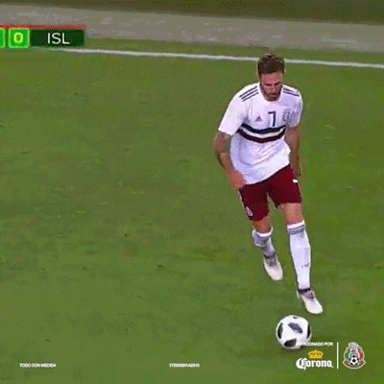
RETO 4: SEMANA DEL 11 AL 15 DE MAYO
FUTBOL
1.-Lo haz practicado? Si la respuesta es SI en algun equipo competitivo o solo diversión?
2.- Quién es tu jugador favorito?
3.-¿Qué es lo que mas te gusta de esta actividad?

Slide 22
LO LOGRASTE

Slide 23
SECRETARIA DE EDUCACIÓN
DIRECCIÓN DE EDUCACIÓN FÍSICA Y
DEPORTE ESCOLAR
CICLO ESCOLAR 2019-2020
PROPUESTA DE ACTIVIDADES EN EL ÁREA DE EDUCACIÓN FÍSICA DURANTE EL PERIODO DE CUARENTENA
COVID-19
RETOS SEMANALES
RETO 5

Slide 24
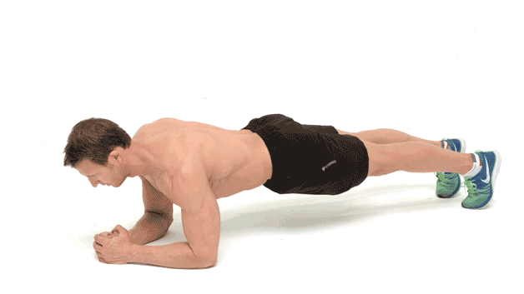
RETO 5 : SEMANA DEL 18 AL 22 DE MAYO
PLANCHA TIEMPO MÁXIMO
No olvides el calentamiento para no lastimarte
Este ejercicio es todo lo que resistas.
La plancha es uno de los ejercicios que nos garantiza trabajar más de una parte del cuerpo a la vez, ya que, además de ejercitar los músculos abdominales también se fortalecen las piernas, glúteos, espalda, brazos y hombros, asegurándonos ganar fuerza y resistencia.
Toma un video o imagen de tu ejercicio y envíala a tu maestro de Educación Física
Registra tus tiempos.

Slide 25
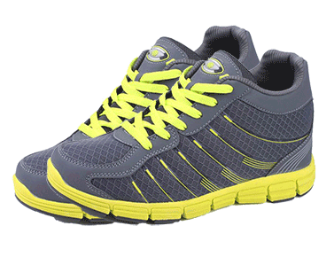
RETO 5 : SEMANA DEL 18 AL 22 DE MAYO
EN TENIS TODO EL DIA
El calzado deportivo es un aspecto clave a la hora de prevenir y evitar lesiones. Por eso, debemos tener sumo cuidado a la hora de adquirirlo y fijarnos en varios aspectos.
RECOMENDACIONES:
Es un calzado que me brinda comodidad y descanso a mis pies.
Puedo jugar, saltar y correr mas fácilmente.
Me ayuda y me beneficia a la hora de hacer ejercicio.
USAR TENIS TODO EL DIA
Esta semana trata de usar este calzado la mayor parte del día para que estés siempre lista a realizar cualquier actividad física que desees, invita a tu familia a hacer lo mismo.

Slide 26
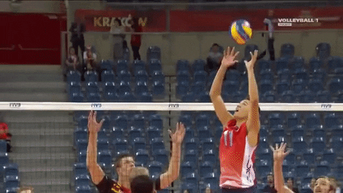
RETO 5: SEMANA DEL 18 AL 22 DE MAYO
VOLEIBOL
1.-Lo haz practicado? Si la respuesta es SI ,en algún equipo competitivo o solo diversión?
2-¿Qué es lo que mas te gusta de esta actividad?

Slide 27
LO LOGRASTE

Slide 28
SECRETARIA DE EDUCACIÓN
DIRECCIÓN DE EDUCACIÓN FÍSICA Y
DEPORTES ESCOLAR
CICLO ESCOLAR 2019-2020
PROPUESTA DE ACTIVIDADES EN EL ÁREA DE EDUCACIÓN FÍSICA DURANTE EL PERIODO DE CUARENTENA
COVID-19
RETOS SEMANALES
RETO 6

Slide 29
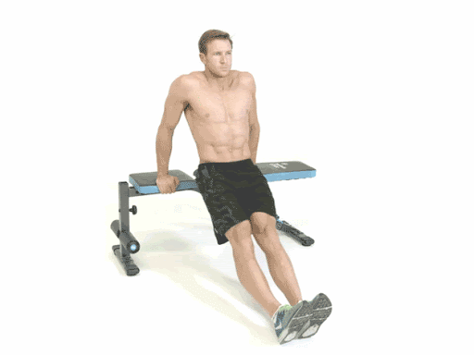
RETO 6 : SEMANA DEL 25 AL 29 DE MAYO
FONDOS EN UN MINUTO
No olvides el calentamiento para no lastimarte.
RECOMENDACIONES
Este ejercicio lo puedes realizar:
Usando una banca.
Un escalón.
O apoyarte en una superficie a desnivel.
Al nivel del suelo como se muestra en el ejemplo.
Si hay un ejercicio que trabaje y perfile bien el pectoral esos son los fondos verticales. Baja hasta que tus glúteos casi toquen el suelo.
Los fondos son perfectos para desarrollar pecho.
Veremos cuantas repeticiones puedes hacer en un minuto.
Toma un video o imagen de tu ejercicio y envíala a tu maestro de Educación Física
Registra tus tiempos.

Slide 30
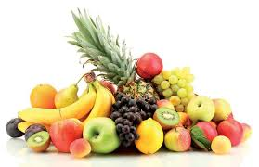
RETO 6: SEMANA DEL 25 AL 29 DE MAYO
MEJOR OTRA FRUTA
10 BENEFICIOS DE TOMAR FRUTA A DIARIO
Aportan gran cantidad de vitaminas.
Aportan gran cantidad de minerales necesarios. para tu organismo.
Son una gran fuente de antioxidantes.
Contienen mucha fibra.
Te ayudan a evitar la retención de líquidos.
Favorecen tu salud cardiovascular.
Te ayudan a mantener tu peso ideal.
RECOMENDACIONES
Intenta consumir de 2 a 3 frutas por día.
Por lo menos una entre cada comida.
Se recomienda como postre.
O para cubrir un antojo.

Slide 31
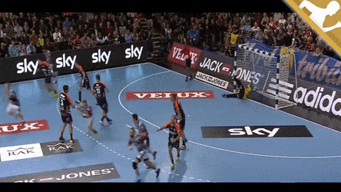
RETO 6 : SEMANA DEL 25 AL 29 DE MAYO
BALONMANO
1.-Lo haz practicado? Si la respuesta es SI,en algún equipo competitivo o solo diversión?
2-¿Qué es lo que mas te gusta de esta actividad?

Slide 32
LO LOGRASTE

Slide 33
SECRETARIA DE EDUCACIÓN
DIRECCIÓN DE EDUCACIÓN FÍSICA Y
DEPORTE ESCOLAR
CICLO ESCOLAR 2019-2020
PROPUESTA DE ACTIVIDADES EN EL ÁREA DE EDUCACIÓN FÍSICA DURANTE EL PERIODO DE CUARENTENA
COVID-19
RETOS SEMANALES
RETO 7

Slide 34
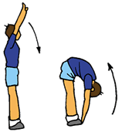
RETO 7 : SEMANA DEL 1 AL 5 JUNIO
TOCA EL PISO CON AMBAS PALMAS SIN FLEXIONAR RODILLAS
No olvides el calentamiento para no lastimarte.
RECOMENDACIONES
No flexiones las rodillas.
Baja poco a poco para que no te lastimes.
Para entrenar utiliza
Un escalón.
O apoyarte en una superficie a desnivel.
Ahora intenta poner las palmas de las manos completamente pegadas al piso, si lo logras ve por mas.
Toma un video o imagen de tu ejercicio y envíala a tu maestro de Educación Física
Registra tus tiempos.

Slide 35
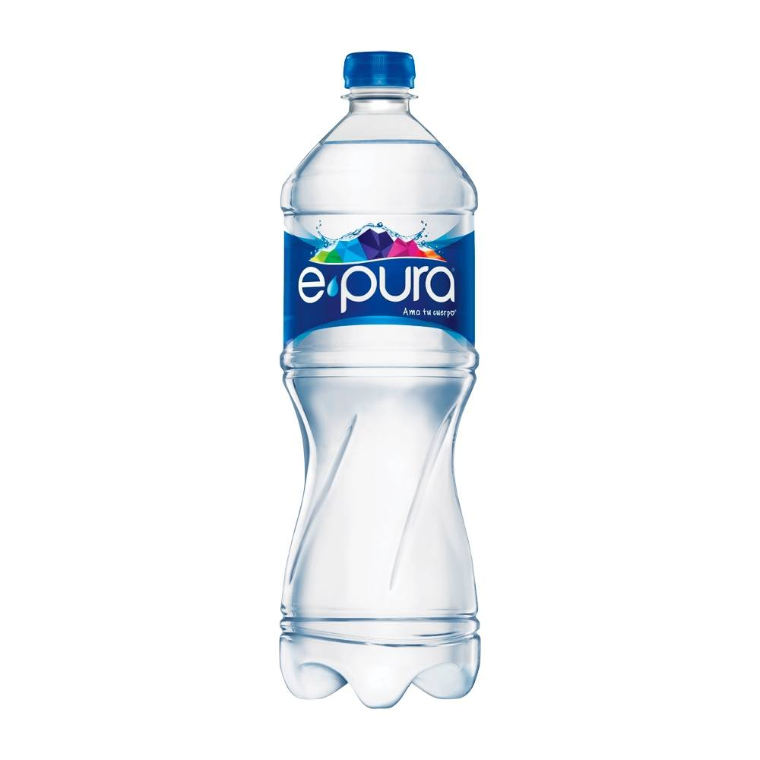
RETO 7 : SEMANA DEL 1 AL 5 JUNIO
NOMAS DOS LITROS
RECOMENDACIONES
¿Cuánta agua realmente es recomendable beber cada día?
No hay una respuesta exacta pero durante décadas hemos escuchado que el agua es fuente de vida y también lo es para nuestro organismo.
Se recomienda que bebas por los menos 8 vasos de agua al día el equivalente aproximado de 2 litros.
Este es tu reto de esta semana si ya eres bueno para tomar agua te felicitamos, pero si no te recomendamos llenar una botella de dos litros de agua y tratar de tomarla durante el día si te la terminas en un día el reto estará logrado.
ESTOS SON LOS BENEFICIOS DEL AGUA SI CONSUMES DOS LITROS AL DÍA:
Alivia la fatiga, evita el dolor de cabeza y las migrañas, ayuda en la digestión, evita el estreñimiento, ayuda a mantener la belleza de la piel y regula la temperatura del cuerpo.
AGUA

Slide 36
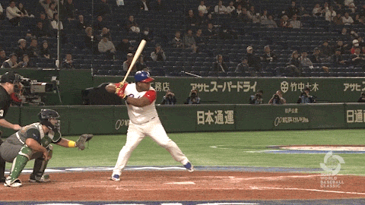
RETO 7 : SEMANA DEL 1 AL 5 JUNIO
BEISBOL
1.-Lo haz practicado? Si la respuesta es SI, en algún equipo competitivo o solo diversión?
2.- Quién es tu jugador favorito?
3.-¿Qué es lo que mas te gusta de esta actividad?

Slide 37
LO LOGRASTE

Slide 38
SECRETARIA DE EDUCACIÓN
DIRECCIÓN DE EDUCACIÓN FÍSICA Y
DEPORTE ESCOLAR
CICLO ESCOLAR 2019-2020
PROPUESTA DE ACTIVIDADES EN EL ÁREA DE EDUCACIÓN FÍSICA DURANTE EL PERIODO DE CUARENTENA
COVID-19
RETOS SEMANALES
RETO 8

Slide 39
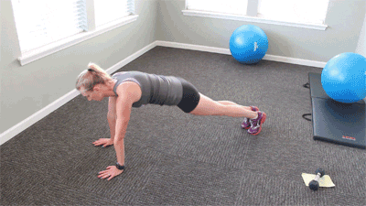
RETO 8 : SEMANA DEL 8 AL 12 JUNIO
CARRERA EN PLANCHA EN UN MINUTO
No olvides el calentamiento para no lastimarte.
LA PLANCHA :
Es uno de los ejercicios que nos garantiza trabajar más de una parte del cuerpo a la vez, ya que además de ejercitar los músculos abdominales también se fortalecen las piernas, glúteos, espalda, brazos y hombros, asegurándonos ganar fuerza y resistencia. Tu reto consiste hacer movimientos de carrera con las piernas mientras estas en la posición de plancha.
Toma un video o imagen de tu ejercicio y envíala a tu maestro de Educación Física
Registra tus tiempos.

Slide 40
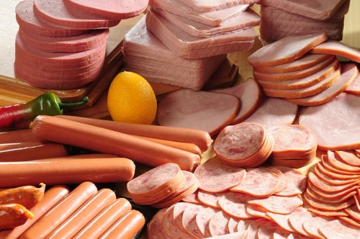
RETO 8 : SEMANA DEL 8 AL 12 JUNIO
NO EMBUTIDOS
DEFINICIÓN DE EMBUTIDOS:
Preparación que consiste en una tripa natural o sintética embuchada con carne picada de cerdo, tocino, sangre cocida u otros ingredientes y condimentos que suele tener forma alargada y redondeada y que se presenta cruda, cocida, curada o ahumada.
EJEMPLOS DE ALGUNOS EMBUTIDOS:
Salchichas, pepperoni, jamón, chorizo, tocino, salami, jamón de puerco y otros, son considerados embutidos.
Una dieta que incluye el consumo frecuente de embutidos aumenta el riesgo de desarrollar enfermedades cardiovasculares, cáncer y hasta causa muertes prematuras
RECOMENDACIONES
Durante esta semana evitarás el consumo de estos alimentos este será tu reto.
Coméntale a tus papas o personas que cocinan en tu casa, no utilizar estos productos durante esta semana. ¡ Tu puedes !

Slide 41
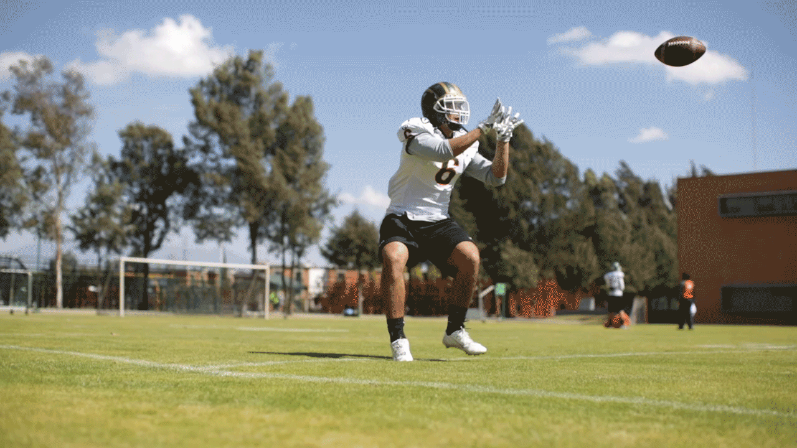
RETO 8 : SEMANA DEL 8 AL 12 JUNIO
FUTBOL AMERICANO
1.-Lo haz practicado? Si la respuesta es SI, en algún equipo competitivo o solo diversión?
2-¿Qué es lo que mas te gusta de esta actividad?

Slide 42
LO LOGRASTE

Slide 43
SECRETARIA DE EDUCACIÓN
DIRECCIÓN DE EDUCACIÓN FÍSICA Y
DEPORTE ESCOLAR
CICLO ESCOLAR 2019-2020
PROPUESTA DE ACTIVIDADES EN EL ÁREA DE EDUCACIÓN FÍSICA DURANTE EL PERIODO DE CUARENTENA
COVID-19
RETOS SEMANALES
RETO 9

Slide 44
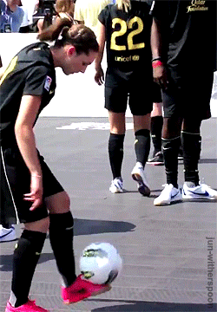
RETO 9: SEMANA DEL 15 AL 19 JUNIO
DOMINIO DEL BALON DE FUTBOL REPETICIONES MAXIMAS, PIERNAS, CABEZA Y PIES.
No olvides el calentamiento para no lastimarte
DOMINA EL BALÓN DE FUTBOL O CUALQUIER OTRA PELOTA QUE TENGAS EN CASA UTILIZANDO:
Piernas
Cabeza
Pies
NO ES NECESARIO SER EXPERTO DESPUÉS DE INTENTARLO UNA VEZ, VOLVERLO A INTENTAR
Primero practica y después anota la máxima cantidad de repeticiones de cada día Animo
Toma un video o imagen de tu ejercicio y envíala a tu maestro de Educación Física
Registra tus repeticiones.

Slide 45
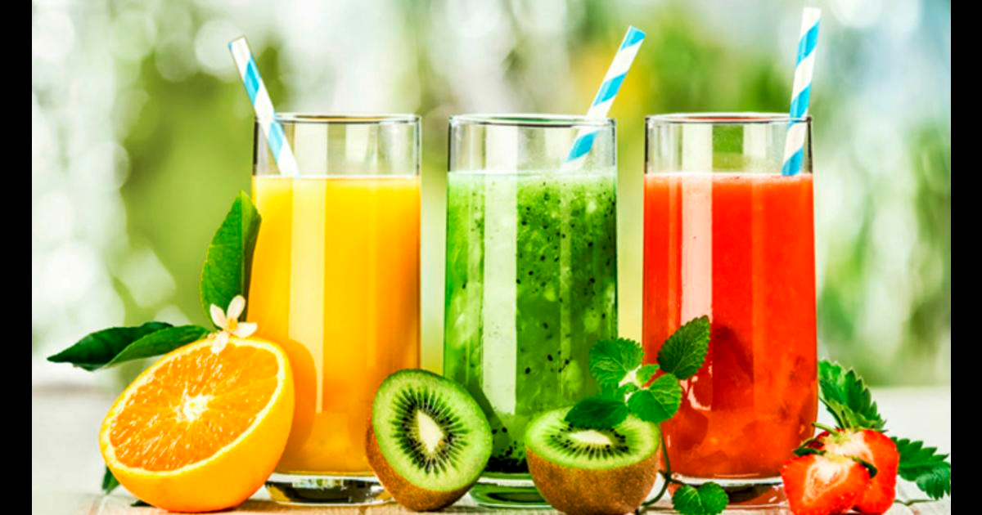
RETO 9 : SEMANA DEL 15 AL 19 JUNIO
INVENTO MI JUGO
BENEFICIOS DE LOS JUGOS NATURALES:
No contienen grasa y aportan azúcares simples entregando energía saludable. Son ricos en minerales como el calcio, hierro y fósforo. Nuestro cuerpo asimila un 85% de sus nutrientes, por lo que es ideal consumir un vaso de jugo de fruta al día.
Inventa tu propio jugo puedes mezclar algunas frutas, coméntalo con tus padres antes de hacerlo.

Slide 46
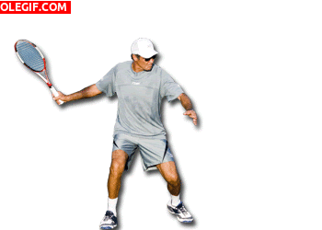
RETO 9 : SEMANA DEL 15 AL 19 JUNIO
TENIS
1.- Lo haz practicado? Si la respuesta es SI , contesta donde y con quien?
3.-¿Qué es lo que más te gusta de esta actividad?

Slide 47
LO LOGRASTE

Slide 48
SECRETARIA DE EDUCACIÓN
DIRECCIÓN DE EDUCACIÓN FÍSICA Y
DEPORTE ESCOLAR
CICLO ESCOLAR 2019-2020
PROPUESTA DE ACTIVIDADES EN EL ÁREA DE EDUCACIÓN FÍSICA DURANTE EL PERIODO DE CUARENTENA
COVID-19
RETOS SEMANALES
RETO 10

Slide 49
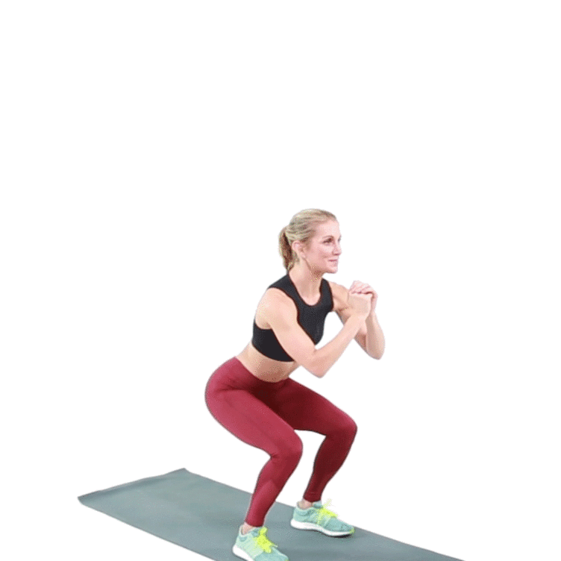
RETO 10 : SEMANA DEL 22 AL 26 JUNIO
SENTADILLA CON SALTO
No olvides el calentamiento para no lastimarte.
SENTADILLA CON SALTO:
LAS SENTADILLAS CON SALTO:
Son una herramienta excelente para aumentar la potencia de nuestro tren inferior, consiguiendo así que el atleta sea capaz de superar sus alturas máximas en santo vertical.
Intenta realizar la mayor cantidad posible manteniendo un ritmo, no importa el tiempo.
Toma un video o imagen de tu ejercicio y envíala a tu maestro de Educación Física
Registra tus repeticiones.

Slide 50
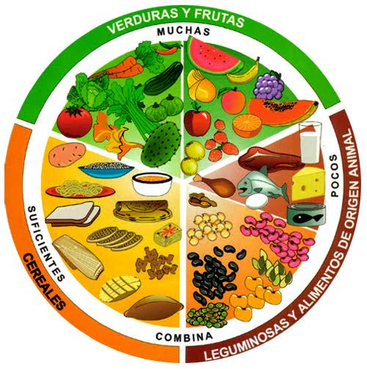
RETO 10: SEMANA DEL 22 AL 26 JUNIO
ELABORO MI DIETA DE LA SEMANA
RETO: Con todo lo que haz aprendido elabora una dieta para tu semana.
Desayuno
Primera Colación
Comida
Segunda Colación
Cena

Slide 51
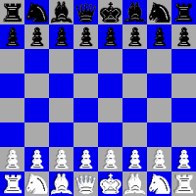
RETO 10: SEMANA DEL 22 AL 26 JUNIO
AJEDREZ
1.- Lo haz practicado? Si la respuesta es SI contesta dónde y con quién?
2.-¿Qué es lo que mas te gusta de esta actividad?

Slide 52
LO LOGRASTE

Slide 53
Recuerda lavar tus manos y tu cara con agua y jabón y mantener las medidas necesarias para no contagiarte.
Si te cuidas tú, cuidas a todos.

